Slide 1
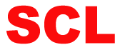
洁净室服装系统应用指南
上海晨隆静电科技有限公司
黄 建 华
2017/3/30
晨隆静电科技

Slide 2
洁净室服装系统应用指南
服装系统 garment system：
整套服装与附件，连同穿衣、使用、脱衣、清洗、更换、储存的技术规定，以及它们与设施的相互影响。
用于将人携带与产生的污染源隔离的整套服装和消耗物品。其中包括胡须罩、蓬帽（发罩）、面罩、头罩、服装（包括连体服、衬衣、裤子、大褂、罩衣）、洁净鞋、安全鞋、鞋套、洁净靴（或短靴）、内衬手套、手套等。
———IEST-RP-CC027.2 洁净室和受控环境中的人员规范和程序
晨隆静电科技

Slide 3
洁净室服装系统应用指南
目 录
一、 相关标准
二、 洁净服及附件
三、 关于洁净服要求的指导性说明
四、 洁净服性能测试
五、 洁净服清洗
六、 人与服装
七、 典型的洁净服运转流程
八、 总结
晨隆静电科技

Slide 4
洁净室服装系统应用指南
一、相关标准
IEST-RP-CC003.3 洁净室及其他受控环境服装要素
IEST-RP-CC027.2 洁净室和受控环境中的人员规范和程序
ISO 14644-5 洁净室及相关受控环境 第5部分 运行
GB/T 24249-2009 防静电洁净织物
FZ/T 80014-2012 洁净室服装 通用技术规范
FZ/T 80013-2012 洁净室服装 易脱落大微粒检测方法
FZ/T 80012-2012 洁净室服装 点对点电阻检测方法
晨隆静电科技

Slide 5
洁净室服装系统应用指南
二、洁净服及附件
连体服是覆盖从颈部至手腕至脚踝的整个身体的整体式服装。有的连体服甚至与头套和鞋连在一起，但那种连体服并不常见。连体服前襟的拉链一直至颈部，还要有带内衬的门襟唇边（拉链罩）。内衬使唇边平贴在拉链上面，并防止拉链钩住唇边布料。裤腿的直径应足够大，使得常用鞋、运动鞋和长筒靴都能够方便地滑进裤腿开口而不会钩住，同时与洁净靴的鞋腰相配。在鞋腰背面或侧面，膝盖以下的部分有一排竖直排列的摁扣，用于将靴子的上部与连体服接触牢靠。
连体服
晨隆静电科技

Slide 6
洁净室服装系统应用指南
头套用于覆盖除面部外的整个头部。头罩应包住整个头部，阻止并控制散落的头发和颗粒物。头套前带摁扣或直接做成套筒式。头套的前后襟都应插入连体服或大褂，穿着者的头部来回活动时不会将下襟从衣服中拉出来，也就是说，下襟应足够长，怎样活动也不会从工作服中拉出来。后颈处需用摁扣、拉绳、松紧带或是这几种方式的组合，使头套紧贴头部。尽管采用套筒式头套，最好还是将脸全部露出，其他头套形式有（但不限于）露眼的开口、带摁扣或松紧带的前襟、网孔耳罩、内置面罩、眼镜槽、膨松式的帽顶。全露脸式的设计需要预留摁扣孔，以便于装上面罩。
二、洁净服及附件
头套(披肩帽）
晨隆静电科技

Slide 7
洁净室服装系统应用指南
二、洁净服及附件
洁净室大褂
发套
发套应膨松、轻薄、带松紧边。发套可以单独戴，也可以与头套或其他头部护具一起使用，发套应包住所有蓬松的头发。发套的材料通常是一次性无纺布。
洁净室大褂为四分之三长的工作服，立领，前襟开口，颈部带摁扣。大褂要覆盖住手臂、躯干部分，至少要及膝。大褂通常用于空气洁净度要求不太高的洁净室。
晨隆静电科技

Slide 8
洁净室服装系统应用指南
二、洁净服及附件
护靴
鞋套
护靴由鞋底和鞋腰组成，覆盖脚和小腿下半部分。护靴通常套在鞋子外面，有多种长短和样式。若里面穿鞋，在套穿洁净室护靴之前应首先保证里面的鞋尽可能干净。可在鞋子外面套上一次性鞋套（通常由纺粘聚丙烯材料制成，带防滑鞋底），这样可以减少对洁净靴的污染。
鞋套用于包住污染物，它应该完全包裹鞋子。开口的地方要使用松紧带使其紧贴穿着者的鞋。鞋套的底应使用适应周围环境的防滑材料制作。鞋套的后部可以装调节摁扣，或在前面再加装调整绷带。
晨隆静电科技

Slide 9
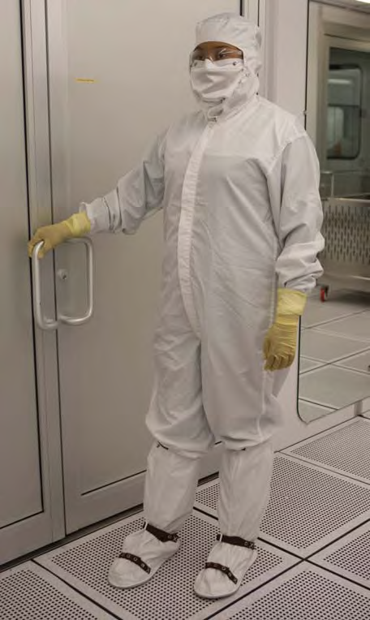
洁净室服装系统应用指南
二、洁净服及附件
常见的洁净室服装及附件还包括：洁净内衣、头部护具、发罩 、面罩 、手套、分体式外衣等。
晨隆静电科技

Slide 10
洁净室服装系统应用指南
三、关于洁净服要求的指导性说明
1、洁净服性能总要求
用于洁净室及相关受控环境的服装系统通常需要具备洁净性能和防静电性能。洁净性能要求服装系统本身不易产生颗粒污染，且能够阻隔穿着人员体表颗粒向环境中的散发。防静电性能不仅能够减少服装系统因静电吸附造成的积尘，也是一些静电敏感场所的必备要素。
在一些特定的场所，对洁净室服装系统还有特定的要求。例如，在制药、食品系统要求服装具有抗微生物的功能；在磁盘行业要求服装系统不得有离子残留物和硅油；在医疗行业要求防止液体喷溅和渗透，等。需根据使用场所的要求选择不同的服装系统。
在满足以上功能需求的基础上，洁净室服装还应该具备一定的舒适性、耐久性，以保证工作人员的职业健康和延长服装的使用寿命。
晨隆静电科技

Slide 11
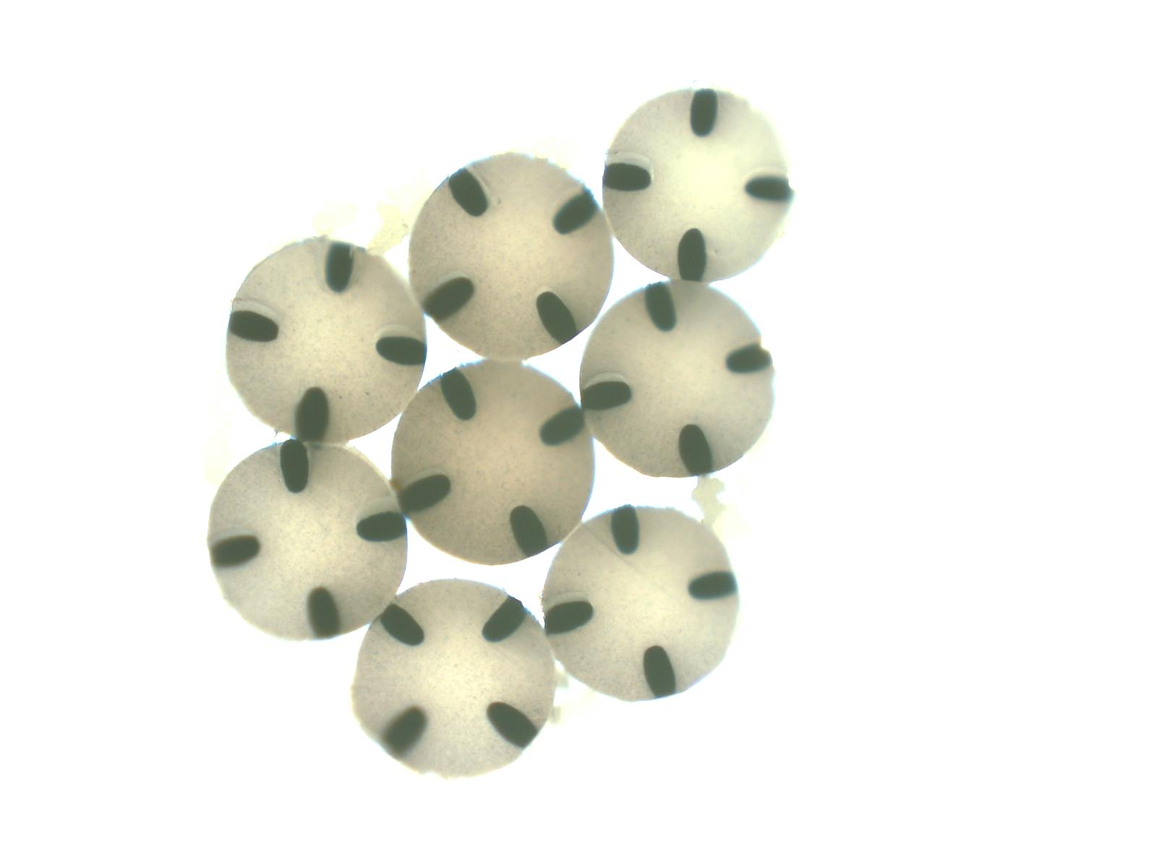
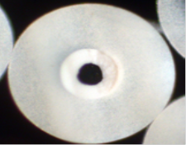
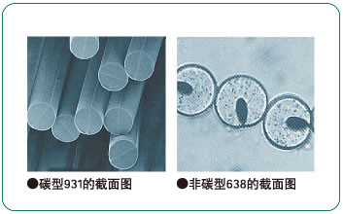
洁净室服装系统应用指南
三、关于洁净服要求的指导性说明
2、材料的选择
①防静电纤维
从工艺上，防静电纤维通常分为表面涂覆型（如渗碳）纤维和复合纺丝型纤维。
从结构上，防静电纤维通常有皮型导电结构、芯型导电结构和部分外露型导电结构。
从原料上，根据基体纤维选用的树脂又分为尼龙基防静电纤维和涤纶基防静电纤维。
晨隆静电科技

Slide 12
洁净室服装系统应用指南
三、关于洁净服要求的指导性说明
2、材料的选择
①防静电纤维
表面涂覆型防静电纤维一般不推荐用于洁净室服装，因为表面涂覆的导电颗粒容易脱落从而污染产品及洁净室环境，并且脱落的导电颗粒可能对微电子产品造成伤害。有人员接地要求的洁净室（如微电子行业）须选择皮型导电结构的防静电纤维，没有或无需人员接地要求的洁净室（如食品、医药行业）可选择芯型导电结构和部分外露型导电结构的防静电纤维。
尼龙纤维的沸水收缩率要高于涤纶纤维，洁净室服装一般需要高温清洗及烘干，医药及食品等行业的洁净服还需要高温蒸汽消毒，如果在洁净服中选用尼龙基防静电纤维，容易造成服装面料起皱，影响服装的过滤效率及外观。因此，洁净室服装推荐使用涤纶基防静电纤维或低沸水收缩率的特种尼龙基防静电纤维。
晨隆静电科技

Slide 13
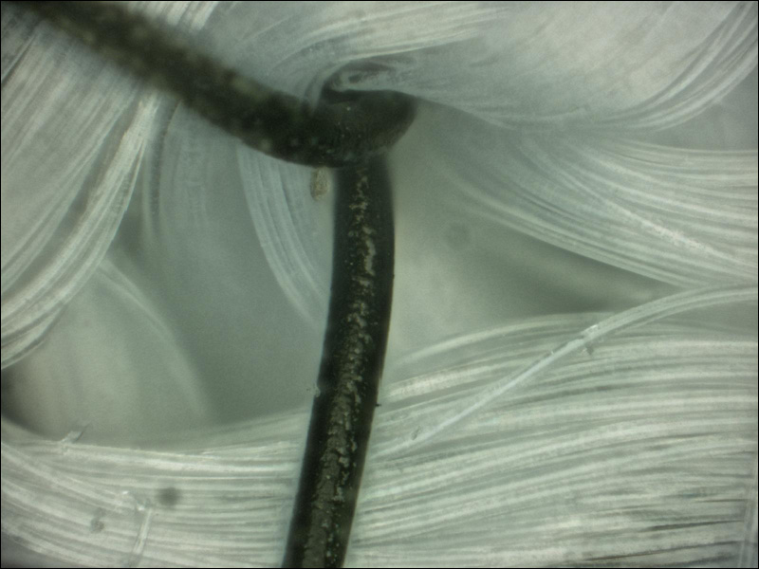
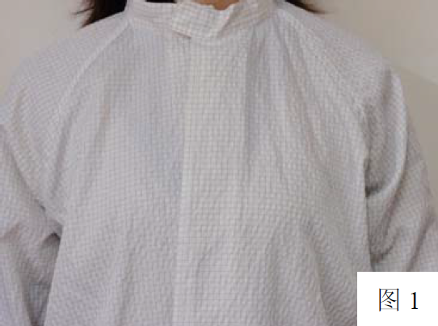
洁净室服装系统应用指南
三、关于洁净服要求的指导性说明
2、材料的选择
①防静电纤维
面料起皱
碳粉脱落
晨隆静电科技

Slide 14
洁净室服装系统应用指南
三、关于洁净服要求的指导性说明
2、材料的选择
②面料
纱线
只能用化学纤维长丝，一般用涤纶；
单丝粗细、FDY或DTY会影响手感、耐摩擦起球起毛及过滤性能。
织造
方法
通常选用梭织织物；
针织织物只能用于制作洁净内衣，无纺布不适用本标准。
织物
组织
平纹及斜纹，3/2斜纹手感好但是易起毛；
高等级洁净室推荐用平纹。
晨隆静电科技

Slide 15
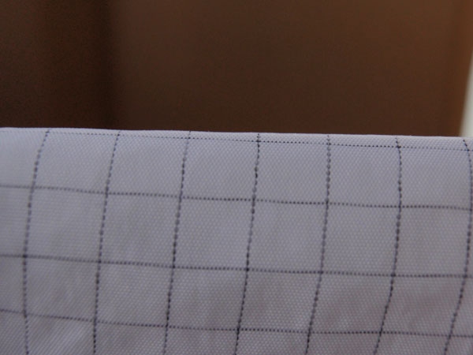
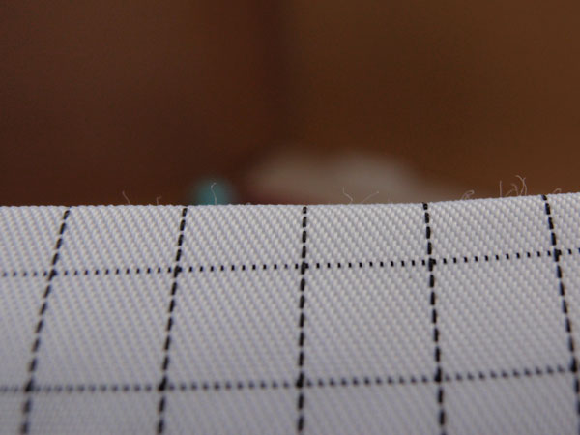
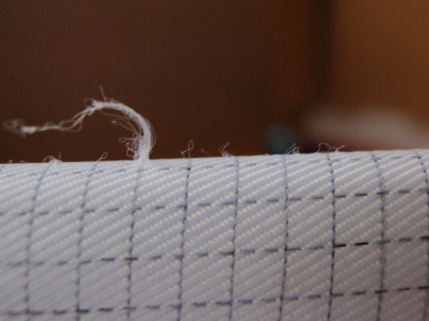
洁净室服装系统应用指南
三、关于洁净服要求的指导性说明
2、材料的选择
②面料
平纹 纬线FDY 洗涤10次
2/1斜纹 纬线DTY 洗涤10次
3/2斜纹 纬线DTY 洗涤10次
晨隆静电科技

Slide 16
洁净室服装系统应用指南
三、关于洁净服要求的指导性说明
2、材料的选择
③辅料
缝纫线
长丝纤维；
必要时需导电缝纫线。
拉链
密齿拉链；
电子厂选树脂拉链，药厂选金属拉链。
调节
松紧
粘扣带须选择不抓毛粘扣带；
药厂选金属五爪钉，电子厂推荐使用塑料四合扣。
晨隆静电科技

Slide 17
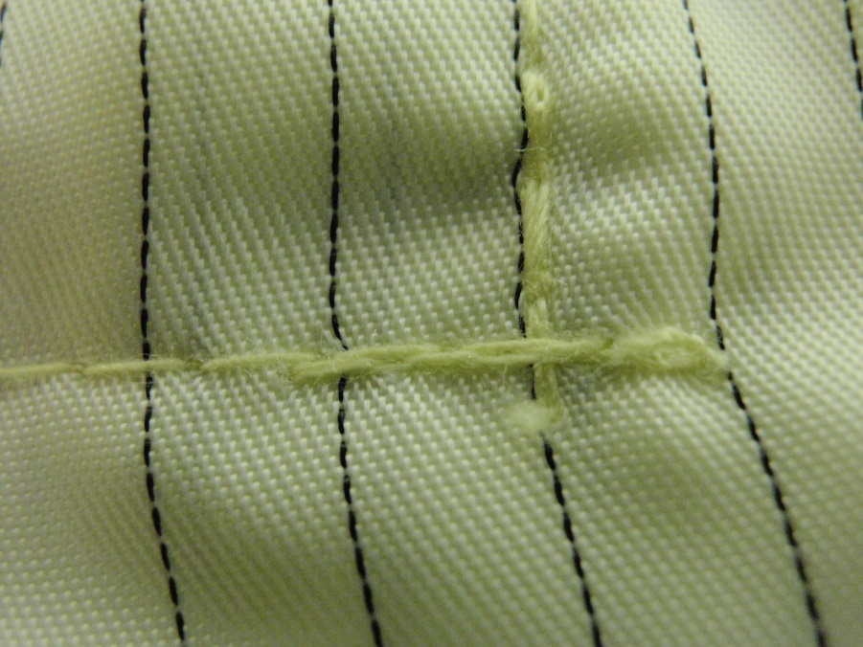
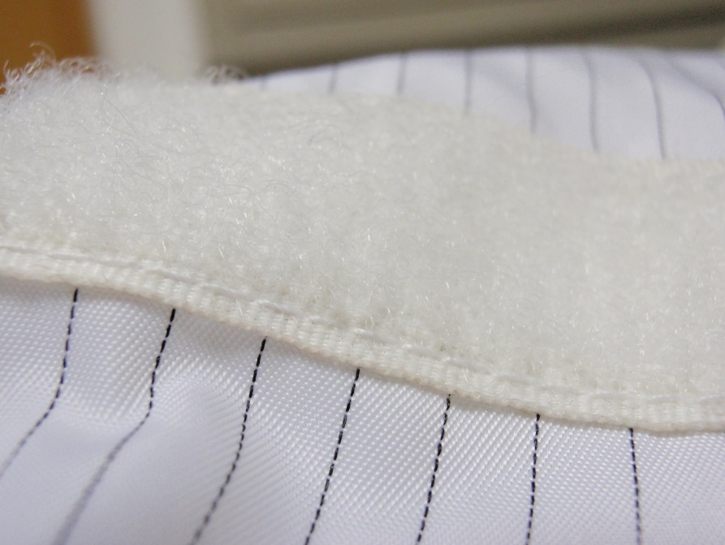
洁净室服装系统应用指南
三、关于洁净服要求的指导性说明
2、材料的选择
③辅料
棉纱线
抓毛粘扣带
晨隆静电科技

Slide 18
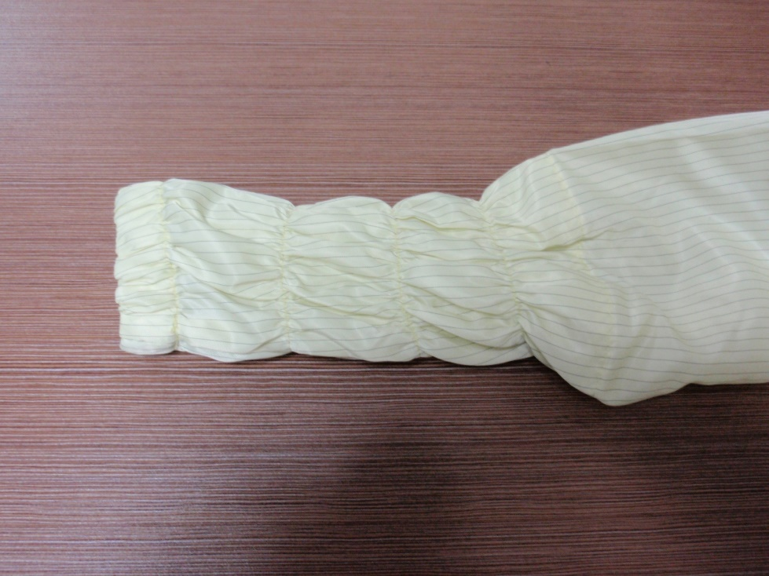
洁净室服装系统应用指南
三、关于洁净服要求的指导性说明
3、洁净服的设计
洁净服的设计形式应根据洁净室有所选择。洁净服应有大量可供选择的尺寸，以保证人员穿着舒适。为尽量减少滞留污染，不应有口袋、褶、开衩、钩和过多紧固件。
晨隆静电科技

Slide 19
洁净室服装系统应用指南
四、洁净服性能测试
洁净服的性能测试包括：
1、静电性能：
1) 系统电阻
2）摩擦起电电压
2、 洁净性能：
3）颗粒物透过率试验
4）微生物透过率试验
5）滚筒试验法
6）易脱落大微粒检测
7）运动发尘试验（BODY BOX试验）
晨隆静电科技

Slide 20
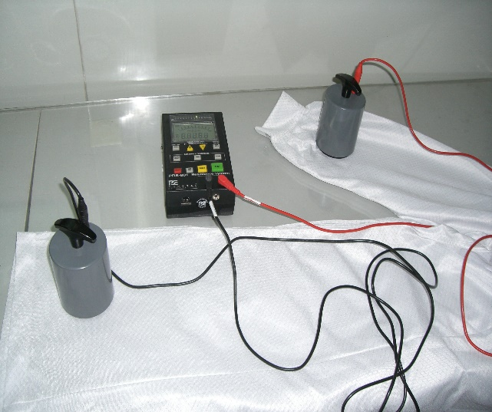
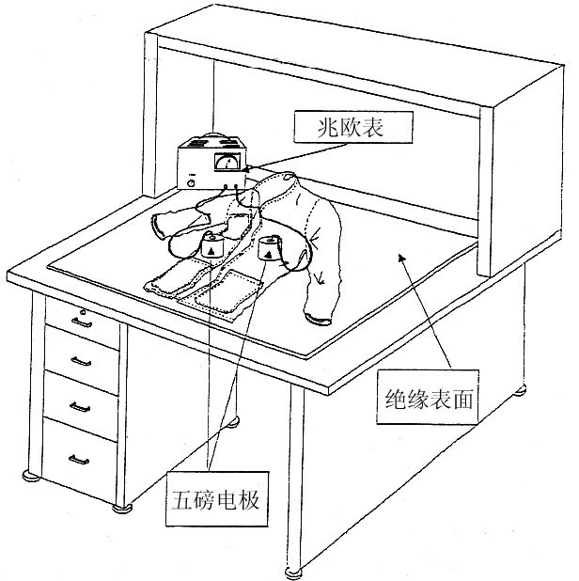
洁净室服装系统应用指南
四、洁净服性能测试
1）.系统电阻测试
通过两个电极分别连接服装可接地点和服装表面任意一点，在电极上加载直流电，测定服装的表面任一点到可接地点之间的电阻。
晨隆静电科技

Slide 21
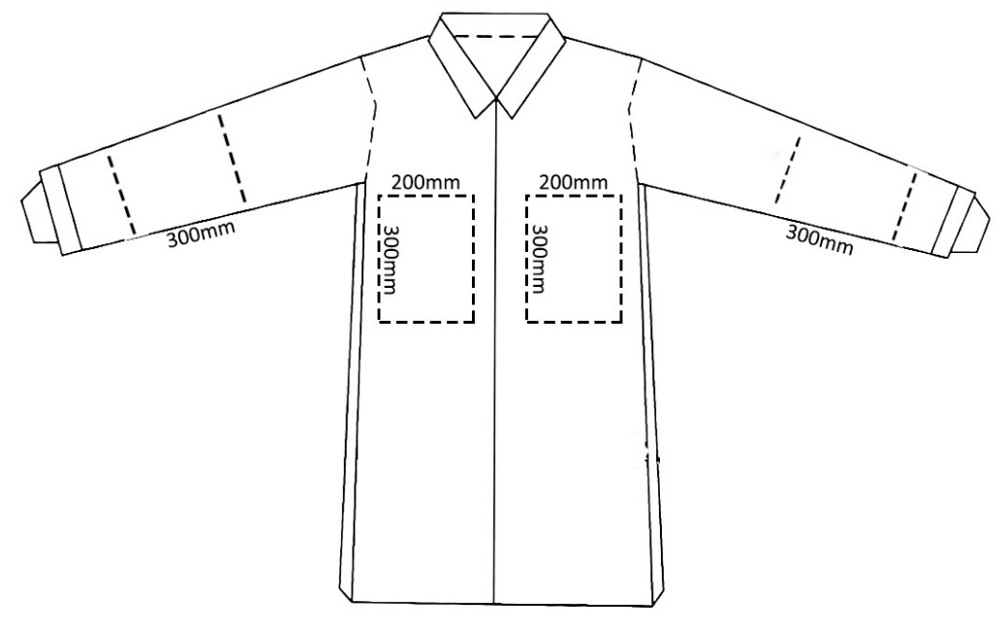
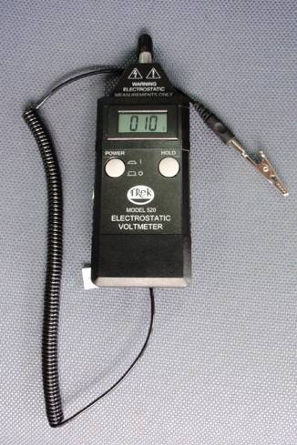
洁净室服装系统应用指南
四、洁净服性能测试
2）.摩擦起电电压测试
对服装表面进行规定的摩擦后，使用非接触式电压测试仪测试其起电电压的数值。
A
B
C
D
晨隆静电科技

Slide 22
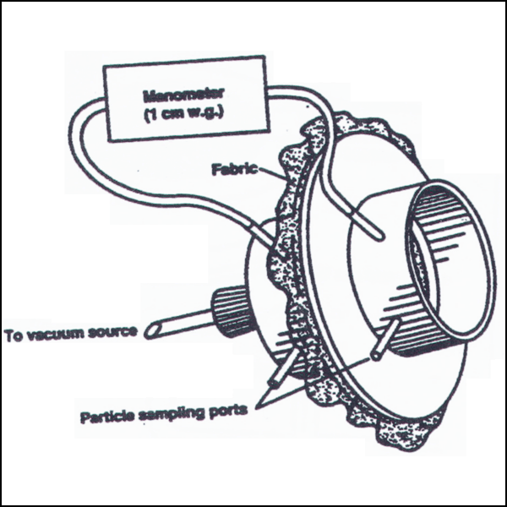

洁净室服装系统应用指南
四、洁净服性能测试
3).空气粒子过滤效率测试
粒子渗透装置
人体散发的微粒
经过面料『过滤』之后的微粒
原理：将样品夹在固定装置上，通过真空泵垂直于样品抽取空气，使规定大小的粒子在一定浓度和速度下通过试样，用空气粒子计数器分别测量试样两端空间的粒子个数，两端空间粒子个数的比值就可以反映出粒子通过试样以后的减少情况。
面料
晨隆静电科技

Slide 23
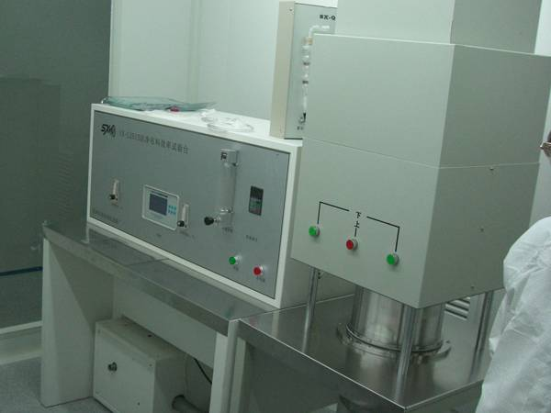
洁净室服装系统应用指南
四、洁净服性能测试
3).空气粒子过滤效率测试
IEST-RP-CC003.3：使用普通大气
颗粒，颗粒状况（粒径、浓度、
组成）不确定，测试重现性差；
GB/T 24249-2009：聚苯乙烯（PSL）
标准颗粒；
粒径——0.5微米和1微米；
浓度——每分钟6000~10000个；
测试重现性、稳定性好。
织物空气粒子过滤效率测试台
晨隆静电科技

Slide 24
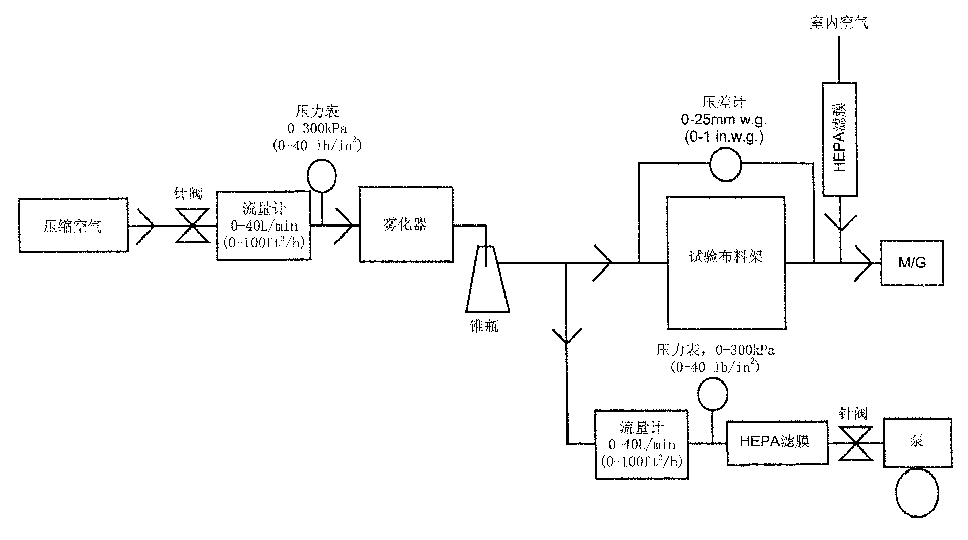
洁净室服装系统应用指南
四、洁净服性能测试
4). 微生物透过率试验
本试验可用于评估微生物的透过率，也可用于测定布料和服装阻止包括细菌在内的颗粒物透过的能力。微生物透过率试验与颗粒物透过率试验以及汉姆克滚筒试验三者一起进行，可以综合评估洁净室布料或工作服的隔离性能和颗粒物脱落风险。
晨隆静电科技

Slide 25
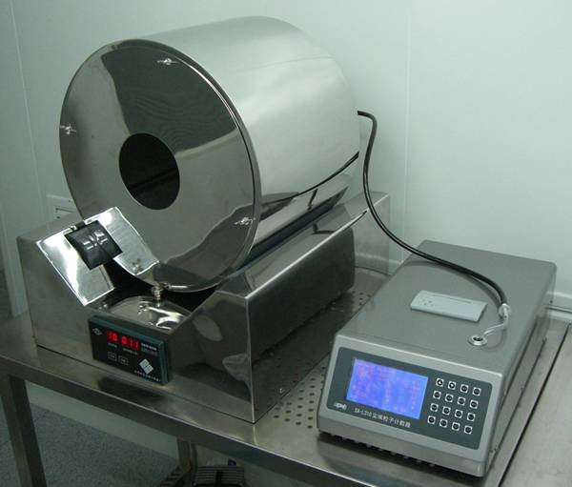
洁净室服装系统应用指南
四、洁净服性能测试
5). 滚筒摩擦法之一（汉姆克法）
IEST-RP-CC003.3对汉姆克法作了非常详细的描述，从滚筒尺寸、材质、滚筒转速、服装折叠方法、采样管的位置、测试程序等都说明得十分清楚，非常具有可操作性 。
汉姆克滚筒及粒子计数器
晨隆静电科技

Slide 26
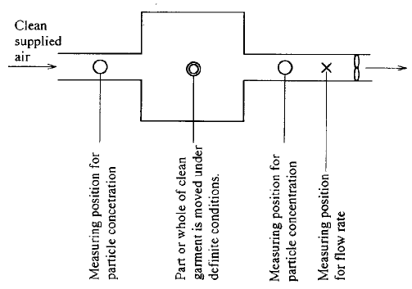
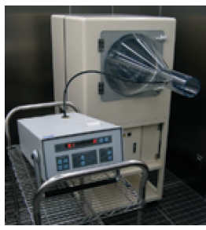
洁净室服装系统应用指南
四、洁净服性能测试
5). 滚筒摩擦法之二（JIS法）
与汉姆克的区别：
JIS标准中沿滚筒水平方向
有强制气流；
采样管位置不一致；
滚筒转速不同；
滚筒大小不一样；
晨隆静电科技

Slide 27
洁净室服装系统应用指南
四、洁净服性能测试
6). 易脱落大微粒检测
原理：将服装的一个局部放在支撑网上，然后抽真空。用滤膜过滤空气，对滤膜收集的颗粒物进行显微分析，这种方法主要是针对大于5μm的颗粒以及纤维。
接头
计数及测量显微镜及照明灯
晨隆静电科技

Slide 28
洁净室服装系统应用指南
四、洁净服性能测试
7). 运动发尘试验（BODY BOX试验）
原理：在一个独立的受控区域（body box）里，穿着洁净服的测试人员在其中按节拍做各种标准动作，然后用空气微粒计数器向body box 内抽空气对服装释放的微粒进行计数。
目的：是将面料、辅料、设计及制作等诸多因素综合后，在动态的环境中对洁净室服装的洁净性能做综合评价。
晨隆静电科技

Slide 29
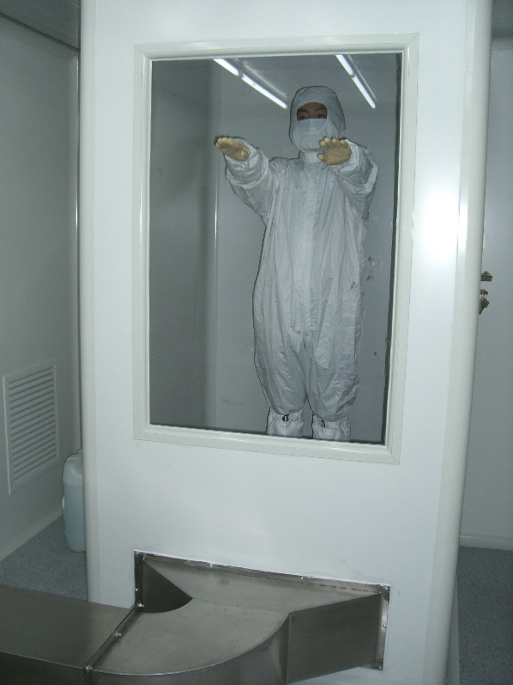
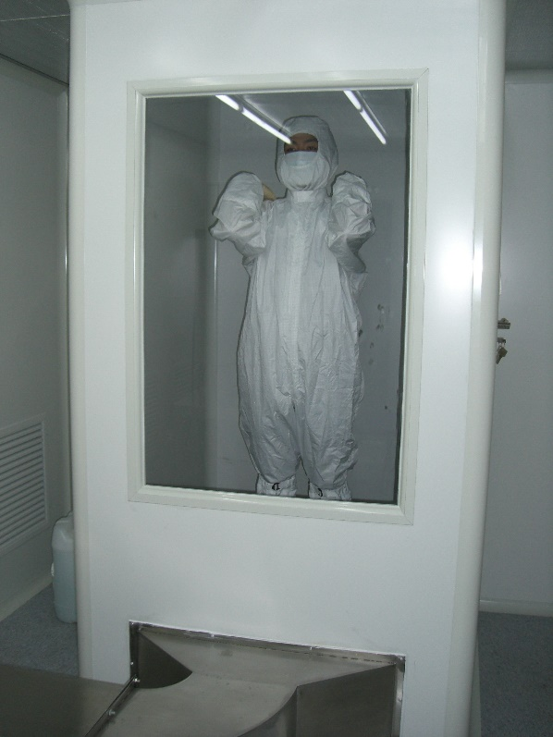
洁净室服装系统应用指南
四、洁净服性能测试
7). 运动发尘试验（BODY BOX试验）
双臂伸展
晨隆静电科技

Slide 30
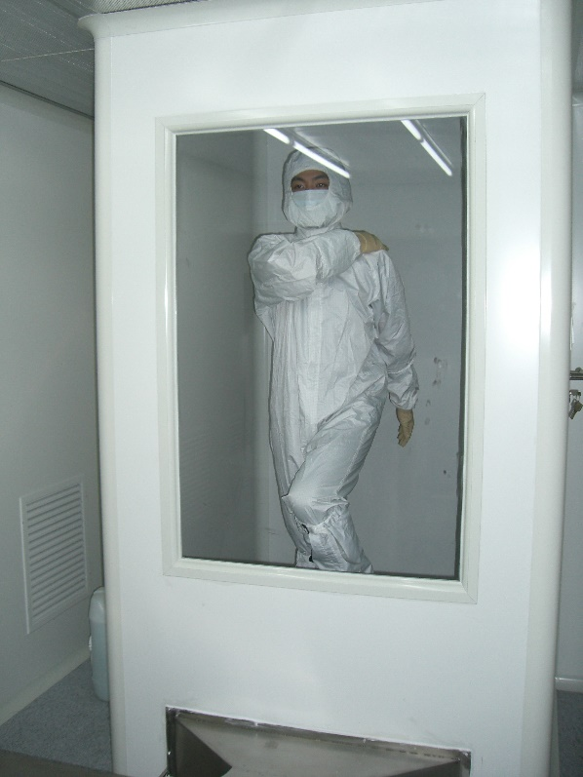
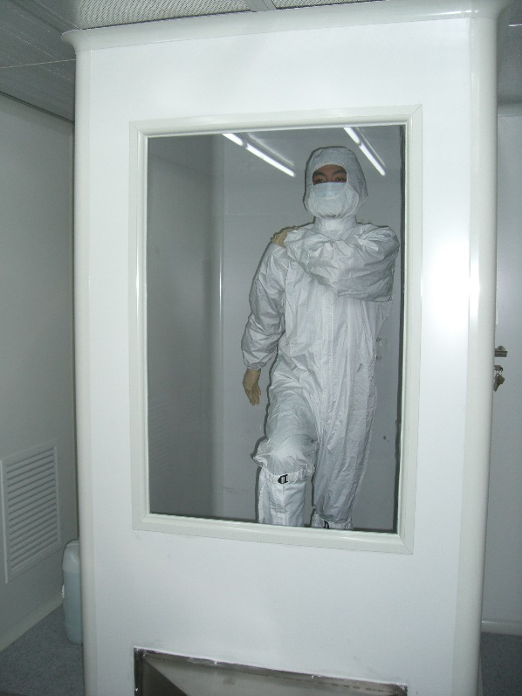
洁净室服装系统应用指南
四、洁净服性能测试
7). 运动发尘试验（BODY BOX试验）
步行触摸
晨隆静电科技

Slide 31
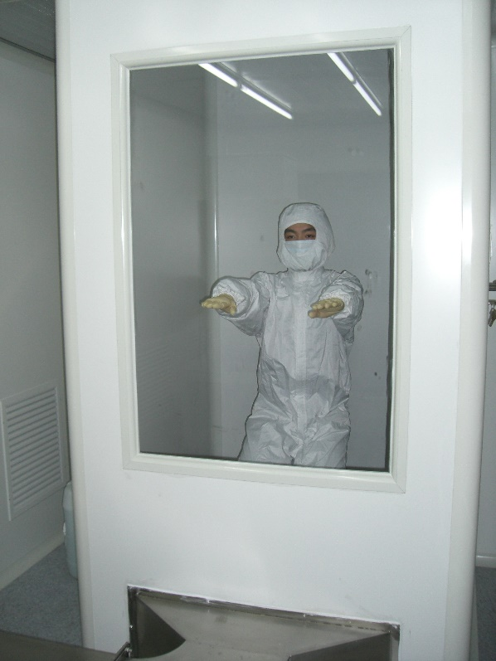
洁净室服装系统应用指南
四、洁净服性能测试
7). 运动发尘试验（BODY BOX试验）
深曲膝
晨隆静电科技

Slide 32
洁净室服装系统应用指南
五、洁净服清洗
1、 制定清洗协议和操作规程
洁净服和配套品的清洗技术和方法对着装系统的性能有很大影响。应制定标准操作规程来控制关键性活动。每个最终用户可能都会提出自己的特殊控制要求，如先进行预处理来去掉污渍、有机物（油渍）和其他明显污物（包括人体污染）；在初次使用前预先将可脱落颗粒物和纤维清洗到某一低水平；对挥发性残留物进行后处理。
2、 确保工作服系统的适用性
核查整套工作服是否适合既定使用要求。某些特殊应用场所可能对织物、结构和清洗有特殊要求。这些应用场合包括（但不限于）：被诸如化学品、涂层、色素、染料、机油、油脂、石墨等污染的情况下；消毒之后；存在有害物或生物污染的情况。对于这些应用场合，用户、供方和清洗者应共同制定明确的要求。
------IEST-RP-CC003.3 洁净室及其他受控环境服装要素
晨隆静电科技

Slide 33
洁净室服装系统应用指南
五、洁净服清洗
3、 工作服污染分类
污染分类工序是指，清洗工作服之前，根据用户的品质要求，通过目检和触摸来发现工作服的损坏情况。检查之后，逐一查看每件工作服的标识，以确保码放正确。若标识不清，应做新标识。若使用计算机跟踪系统，应对脏工作服扫描并输入系统。
4、 工作服的修补
用户和清洗者应按标准操作规程（SOP）就所有修补事宜达成一致，该SOP对修补方法和修补程度进行规定。所有修补都应在洁净室外进行，修补中尽可能减少磨损布边和起褶区域，最后再去清洗。对工作服上每件物品的修补次数、修补总面积和修补频率应有限制。应协商确定工作服更换计划，规定工作服的使用寿命以及报废标准。
------IEST-RP-CC003.3 洁净室及其他受控环境服装要素
晨隆静电科技

Slide 34
洁净室服装系统应用指南
五、洁净服清洗
5、 清洗规程
刺激性化学品和高温可能损坏布料，因此，清洗与烘干过程中应避免使用刺激性化学品和高温。为避免交叉污染，重度污染的工作服应与轻度污染的工作服分开清洗。清洗规程如下：
1）将工作服放入洁净洗衣机。按重量或件数控制放入量（不同织物和款式工作服的单重可能不一样，因此应知道单重）。除小容量、特殊清洗、或特殊设备规定的情况外，为达到最佳清洁效果，洗衣机的放入量一般不超过其额定容量的80%。
2）一般清洗流程包括：一次或数次洗涤，而后规定次数的漂洗。洗涤和漂洗的时间长短取决于工作服的类型、污染程度和洗衣机特性。为避免产生缩水（过度起皱和接缝起褶），水洗温度应保持在32℃～60℃（90℉～140℉）。
注：根据当地规定，食品工业工作服的漂洗水温可能会高一些。
------IEST-RP-CC003.3 洁净室及其他受控环境服装要素
晨隆静电科技

Slide 35
洁净室服装系统应用指南
五、洁净服清洗
5. 清洗规程
3）洗涤用水应是软化水（若有必要）并经至少2.0 μm滤膜的过滤。漂洗用的纯净水可以是软化后的市政水（过滤到至少0.2 μm）、去离子水、反渗透水，或者其中的两种水。为限制微生物生长，水系统中应设置紫外灭菌装置。若使用去离子水，其电阻率应在15 MΩ～18 MΩ之间。水质控制反映业主要求的苛刻程度。
4）洗涤剂应是非离子表面活性剂，其用量取决于产品类型和洗衣机容量。
5）产品从洗衣机的洁净室端取出，然后放入滚筒式烘干机或隧道式烘干室。
6）使用洁净工作服专用烘干机进行烘干。所有进入烘干机的空气都必须经过HEPA过滤器的过滤。工作服放入和取出烘干机的环境都应是洁净室环境。
------IEST-RP-CC003.3 洁净室及其他受控环境服装要素
晨隆静电科技

Slide 36
洁净室服装系统应用指南
五、洁净服清洗
5. 清洗规程
7）在滚筒式烘干机或隧道式烘干室中，产品在适中的温度（一般不超过60℃[即140℉]）下烘干，然后慢慢冷却，以避免织物受到骤激。实际温度和烘干与冷却时间取决于产品类型和设备特性。
8）注意防止烘干机过载，因为过载会导致烘干结束后服装仍然潮湿，且未达到预期清洁程度。按重量或体积控制烘干容量。
9）产品从烘干机中取出的环境应为洁净室环境，包装时使识别标记外露并容易看到。若有必要，用户和清洗者应协商确定特殊包装要求。
------IEST-RP-CC003.3 洁净室及其他受控环境服装要素
晨隆静电科技

Slide 37
洁净室服装系统应用指南
六、人与服装
洁净室是受控环境，在洁净室中的工作人员的行为举止也应该是受控的，包括穿衣打扮。
穿在洁净服内的服装类别将影响人员悬浮颗粒和纤维的散发量。用天然纤维如棉或毛制作的个人内衣将散发较多的污染物。如必要宜考虑配置洁净室专用的洁净内衣。专用内衣应由密纺的、聚酯类人造纤维制成，以便能有效过滤人体散发的污染。
个人物品应留在洁净室外的安全区内。首饰（如耳环、手表、链子）等会扎坏洁净室专用手套，或使面罩、罩帽或衣服袖子松动，都应予以去除。
化妆品、爽身粉、头发定型胶、指甲油或类似物品，在洁净室内都不宜使用。化妆品会产生粒子，污染洁净服及洁净室正在生产的产品，应禁止使用。这类物品对产品或工艺的风险应予鉴定。
晨隆静电科技

Slide 38
洁净室服装系统应用指南
六、人与服装
1、 着装
1） 在家的准备
a) 选择尽量多地遮盖住皮肤的衣服。
b) 避免穿着产生大量纤维并脱落粒子的天然纤维制作的服装。建议在洁净
服里面穿着由涤纶、尼龙或丙烯酸等化学纤维材料制成的服装。
2） 工作场所的预更衣
a) 将所有外部服装（外衣、帽子、手套、外鞋等）和个人物品（钱包、雨
伞、饭盒等）存放在指定的靠近更衣室的储物柜中。
b) 摘除协议不允许的所有首饰。
c) 有上呼吸道、晒斑或皮肤问题的人必须在进入洁净室前向监管人员报告
这些情况。
d) 除去所有化妆品。
e) 用蓬帽罩住所有头发，若适用，还要用胡须罩将面部的所有毛发，如胡
须、小胡子、络腮胡等都遮盖住。
f) 用鞋罩将自己日常鞋罩上（若适用）。
------IEST-RP-CC027.2洁净室和受控环境中的人员规范和程序
晨隆静电科技

Slide 39
洁净室服装系统应用指南
六、人与服装
1、 着装
g) 到洁净室用鞋柜前（若适用）。
h) 若要求使用专用洁净鞋或安全鞋，脱去一只日常穿的鞋，换上洁净鞋（不要让
穿着袜子的脚接触地面）。然后，同样方法更换另一只鞋。将带罩的日常鞋放
入柜中。
i) 去男更衣室或女更衣室，穿上公司提供的室内服（若适用），室内服罩在个人
内衣外面。
j) 每次进入洁净室前都要洗手、吹干。这样可以减少手上的污染，也可减少对皮
肤的刺激。
k) 涂上洁净室专用润肤液（若要求。只能使用公司提供的；不得自备）。
l) 如果使用一次性洁净室口罩，戴上口罩并用带子系牢。若是多褶口罩，在口罩
中心展平所有褶。戴口罩时将鼻梁盖住，使口罩正好服帖。
m) 戴上洁净室用工作手套。若适用，再套上更衣专用手套。也可以使用便宜的
聚乙烯薄膜手套进行更衣 ，更衣完后丢弃，再戴上工作用手套。
n) 选择尺码合适的洁净服。
o) 进入更衣室。
------IEST-RP-CC027.2洁净室和受控环境中的人员规范和程序
晨隆静电科技

Slide 40
洁净室服装系统应用指南
六、人与服装
1、 着装
3） 在更衣室内着装
a) 若要求使用分开的面罩，将其固定在头罩上，保证二者之间没有间隙。
b) 戴上头罩，确保识别标签在头罩内部。调整舒适，用摁扣或带子系牢。
c) 从包装中取出连体服，检查有无损坏。打开拉链，用右手抓住右袖口、右踝
和中间部分的右侧距拉链底端约150 mm处，再用左手抓住左边各部分。然后
开始穿衣，先穿一条腿，再穿另一条腿，其间不要让衣服接触地面。将衣服向
上拉，然后穿上袖子。
d) 将头罩下部全部塞入衣服内。确保头罩下摆在肩膀及身前和身后展平。
e) 将拉链完全拉上。扣上领子（脚踝如果有扣也扣上）。
f) 将更衣用手套轻轻卷着向下褪，露出袖口。扣上袖口（若适用）。根据既定
规程调整工作手套，将手套口套在袖口外或塞入袖口内。
------IEST-RP-CC027.2洁净室和受控环境中的人员规范和程序
晨隆静电科技

Slide 41
洁净室服装系统应用指南
六、人与服装
1、 着装
3） 在更衣室内着装
g) 如果有长凳，穿上第一只靴子后跨过长凳到洁净区，不要接触长凳面。
h) 穿上第二只靴子。跨过长凳到洁净区，不要接触长凳面。
i) 对着更衣室内的落地镜检查穿着是否正确，确认整个服装系统没有缺陷。脱
下并丢弃更衣用手套（若使用）。保证工作手套仍套在袖口或袖子外面。进
入洁净室。
j) 将所有包装废弃物放入容器。
------IEST-RP-CC027.2洁净室和受控环境中的人员规范和程序
晨隆静电科技

Slide 42
洁净室服装系统应用指南
六、人与服装
2、 脱衣
脱衣过程中，如果处理不当，对服装的污染会等于甚至高于穿衣时的污染。因此，应制定包括下述各项的详细规程：
a) 坐到长凳上（若有长凳）。两条腿在不直接接触凳面的情况下跨到进入区。
b) 在不接触地面的情况下，一次脱掉一只靴子。将靴子放到一边，保持靴底以
上部位不接触地面。
c) 为了避免因不小心使连体服接触地面，脱连体服时继续使用长凳。
d) 脱衣服时抓住袖口和腰部。如果不准备继续穿这件衣服，只需将其放入供洗
衣用的容器。
e) 如果服装还可再用，则应挂到有过滤气流的环境中。连体服一脱下就应立即
放到吊架上，并把拉链一直拉上去。
f) 脱下头套，用领扣（最好）或袖扣（可接受）扣到挂着的连体服上。
------IEST-RP-CC027.2洁净室和受控环境中的人员规范和程序
晨隆静电科技

Slide 43
洁净室服装系统应用指南
六、人与服装
2、 脱衣
g) 将靴子扣到连体服裤腿的后面，使靴子的上部不会因接触地面而受污染。或
采用另一种方法，即将两只靴子分别塞入两条连体服裤腿，这样既可节省空
间，又使更衣室看起来更整洁，更有组织。如果决定采用后一种方法，需在裤
腿内要各安上一对（一公一母）固定靴子的按扣。
h) 走向鞋柜，从柜中取出日常鞋，将经过批准的洁净室用品和洁净鞋放入柜中。
i) 卸下发网、鞋罩、手套、一次性口罩等物品的行动不要在挂洁净服的地方进行。
图1中所示的第1级出口区是个合适的地方。若未设专门的出口室，应一出更衣
室就立即卸掉上述消耗性物品。
j) 在卸除上述消耗性物品的地方应配备一个落地镜，使人员可在离开此处前检查
一下仪表，而无须在更衣室内梳头或做其他更衣室内不允许的动作。
------IEST-RP-CC027.2洁净室和受控环境中的人员规范和程序
晨隆静电科技

Slide 44
洁净室服装系统应用指南
穿衣程序
1、在进入受控环境前或是出走廊后要带发套和穿着鞋套。
2、走过粘尘垫或是其他可以控制碎屑的垫子，每步至少3次，然后才能进入换衣间。
3、戴两副洁净室手套，把第2副戴在第1副外面。
晨隆静电科技

Slide 45
洁净室服装系统应用指南
穿衣程序
4、选择合适尺寸的衣服(披肩帽，长筒靴，连体服和护目镜)
5、从包装中取出披肩帽，确认ID牌在里面。先不要戴，把它调整到合适的位置，控制尺寸。
6、从包装中取出连体服，抓紧衣服不要碰到地面，然后把它打开。
晨隆静电科技

Slide 46
洁净室服装系统应用指南
穿衣程序
7、抓住右侧袖口直到拉练右下，抓住左侧袖口直到拉练左下。抓住上半身衣服，下半身先穿进衣服里。
8、把帽子塞进衣服里。把拉练拉到底。领口处和脚踝处按按纽，如果有的话。
9、轻轻翻下手套，露出袖口，按下按纽(如果有的话)。按照你的需要把手套放在袖口外或是里面。
晨隆静电科技

Slide 47
洁净室服装系统应用指南
穿衣程序
10、从包装中取出长筒靴，穿上第一双。按照需要按住腿部的按纽和带扣。旋转腿部到洁净区域，不要碰到长凳的顶端。不要立即穿第二双，同样旋转腿部到洁净区域，不要碰到长凳的顶端，然后再穿上。
11、戴上护目镜。把它戴到眼睛暴露于外部的区域处。
12、对照镜子检查穿着是否得体。丢掉外层手套，进入洁净室。
晨隆静电科技

Slide 48
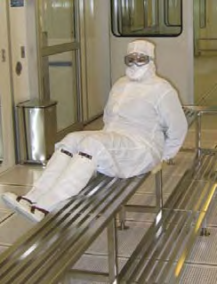
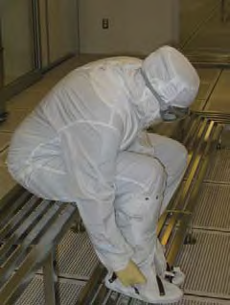
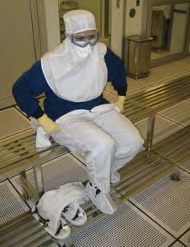
洁净室服装系统应用指南
脱衣程序
1、坐在长凳上。旋转双腿到达进入区域，不要碰到长凳的顶端。
2、去掉护目镜。一次脱掉一只套筒靴，不要让顶部碰到台阶或是地面。
3、坐在长凳上脱掉连体服，不要碰地面。
晨隆静电科技

Slide 49
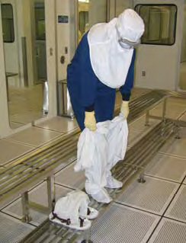
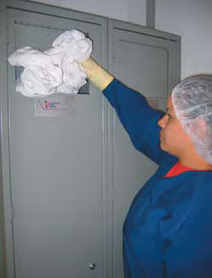
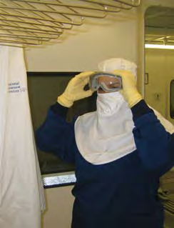
洁净室服装系统应用指南
脱衣程序
4、抓住袖口，从上半身开始脱下连体服 。
5、如果不继续穿着同件衣服，把衣服放在储物间里。
6、如果衣服要继续穿
着，衣服必须要挂起来，
放在受控的环境中。
晨隆静电科技

Slide 50
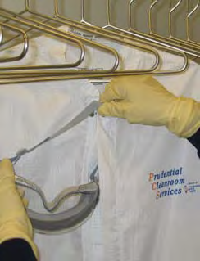
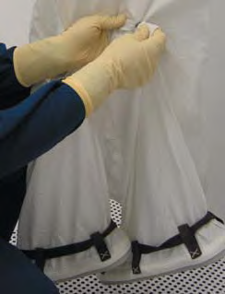
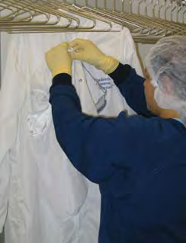
洁净室服装系统应用指南
脱衣程序
7、连体服挂起来后，套筒靴按住按纽，挂在衣服后面，让顶部接触不到地面。
8、脱下披肩帽，把它和袖子或是颈部的开口处按纽按起来。把护目镜挂在衣架上或是连体服前面。
9、把护目镜挂在衣架
上或是连体服前面。服装
袋也可以用来储藏。
晨隆静电科技

Slide 51
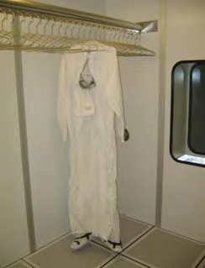
洁净室服装系统应用指南
脱衣程序
10、离开换衣间，丢掉发套和鞋套。
11、结束。小心存放衣服，以备下次继续使用。
晨隆静电科技

Slide 52
洁净室服装系统应用指南
七、典型的洁净服运转流程
1、 从客户处提取
2、 污染检查
晨隆静电科技

Slide 53
洁净室服装系统应用指南
七、典型的洁净服运转流程
3、修补
4、洁净清洗
晨隆静电科技

Slide 54
洁净室服装系统应用指南
七、典型的洁净服运转流程
5、烘干
6、 包装
晨隆静电科技

Slide 55
洁净室服装系统应用指南
七、典型的洁净服运转流程
7、质量检验
8、 BODY BOX测试
晨隆静电科技

Slide 56
洁净室服装系统应用指南
七、典型的洁净服运转流程
9、待分发
10、 客户处
晨隆静电科技

Slide 57
洁净室服装系统应用指南
八、总结
洁净室及其他受控环境服装系统要素：
⑴ 洁净服应能防护人员及其日常服装所散发的污物污染洁净室环境和产品。为尽量提高这种防护作用，应确定选择屏障性织物、洁净服样式及对人员的覆盖程度的原则。
⑵ 洁净服应用耐磨的、起毛少的、不会析出污染物的织物和材料制作。
⑶ 进入洁净室前更换干净洁净服的频率由产品和工艺的洁净度要求而定。
⑷ 重复使用的洁净服应定期进行处理，以清除污染。
⑸ 应对洁净服的清洁、处理（包括按要求进行消毒、灭菌）和包装做出详细规定。
⑹ 应采用被污染几率最少的规范方式运输和贮存洁净服。
⑺ 洁净服除洗涤、修理或调换外，无论是清洁带包装的还是脏的，都不应拿出贮存区和洁净室范围。
晨隆静电科技

Slide 58
洁净室服装系统应用指南
八、总结
洁净室及其他受控环境服装系统要素：
⑻ 应采用防止或尽量降低污染传播的方式穿、脱洁净服。
⑼ 如洁净服要再次使用，应妥善存放，确保尽量减少污染。
⑽ 应定期对洁净服进行检查，以保证其污染控制特性符合规定。
⑾ 应考虑穿着洁净服对人体舒适性的影响。
⑿ 应考虑特定应用所需洁净服的特殊性（如化学、物理或微生物方面的）。
⒀ 在紧急撤离及其后应对洁净服予以特殊处理。
————ISO 14644-5 洁净室及相关受控环境 第5部分 运行
晨隆静电科技

Slide 59


介绍完毕 敬请批评指正！
洁净室服装系统应用指南
上海晨隆静电科技有限公司
13901795073 1366147428@qq.com
晨隆静电科技

